Slide 1
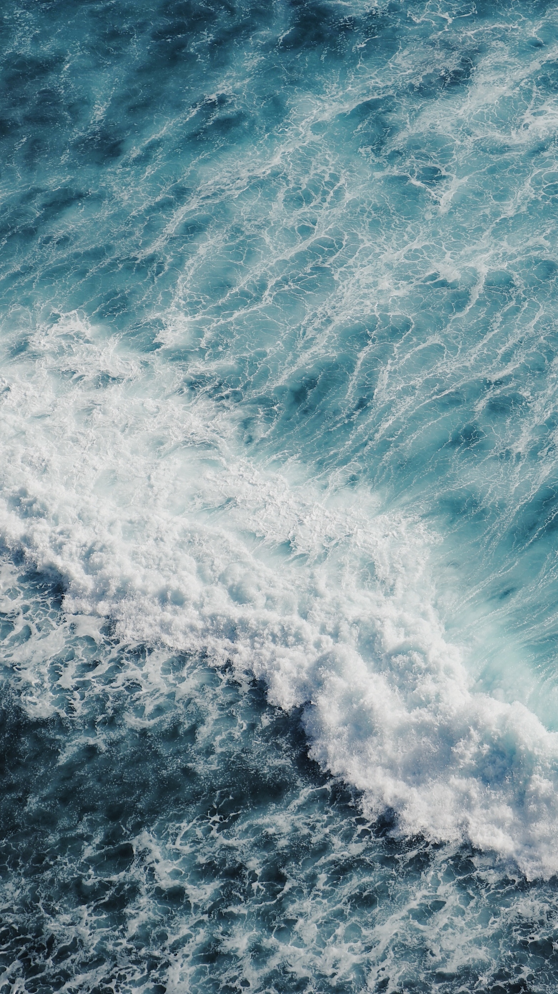
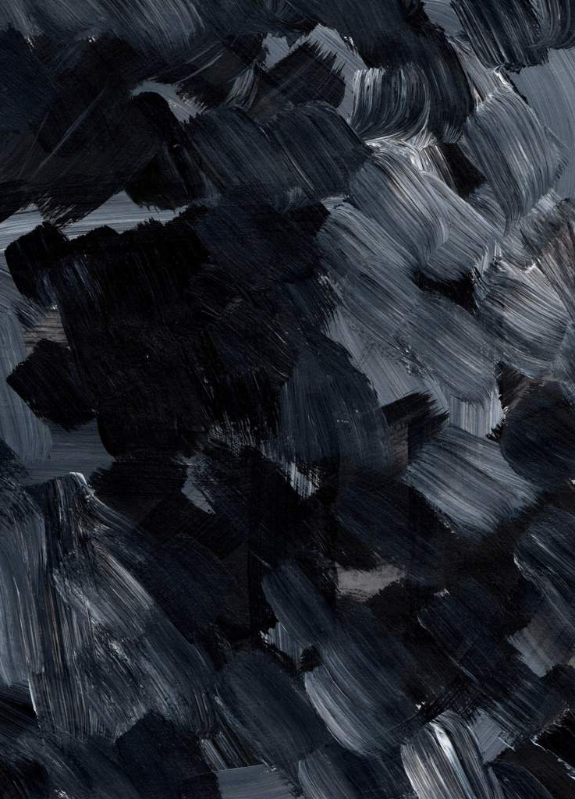
Живопись
КГТУ им. И.Раззакова
Технологический факультет
Кафедра ХПИ
Дисциплина
Выполнила: Абдыжапарова Жибек (группа ИКТ-1-19)
Проверила: Абдуллаева Г.М.

Slide 2
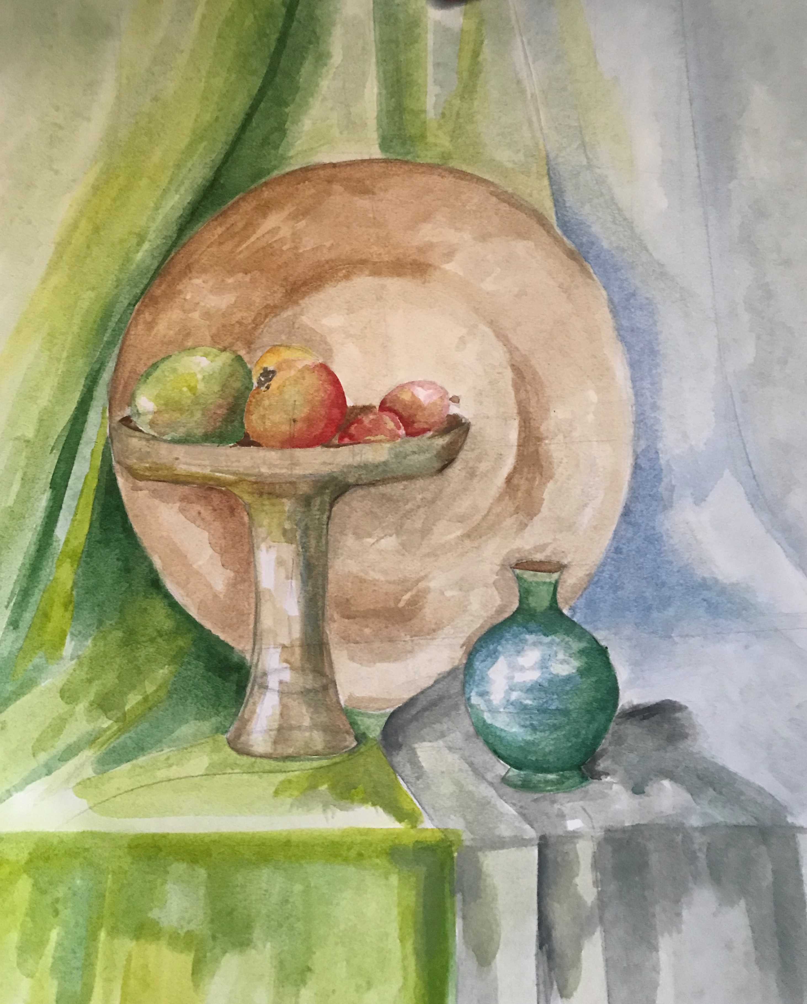
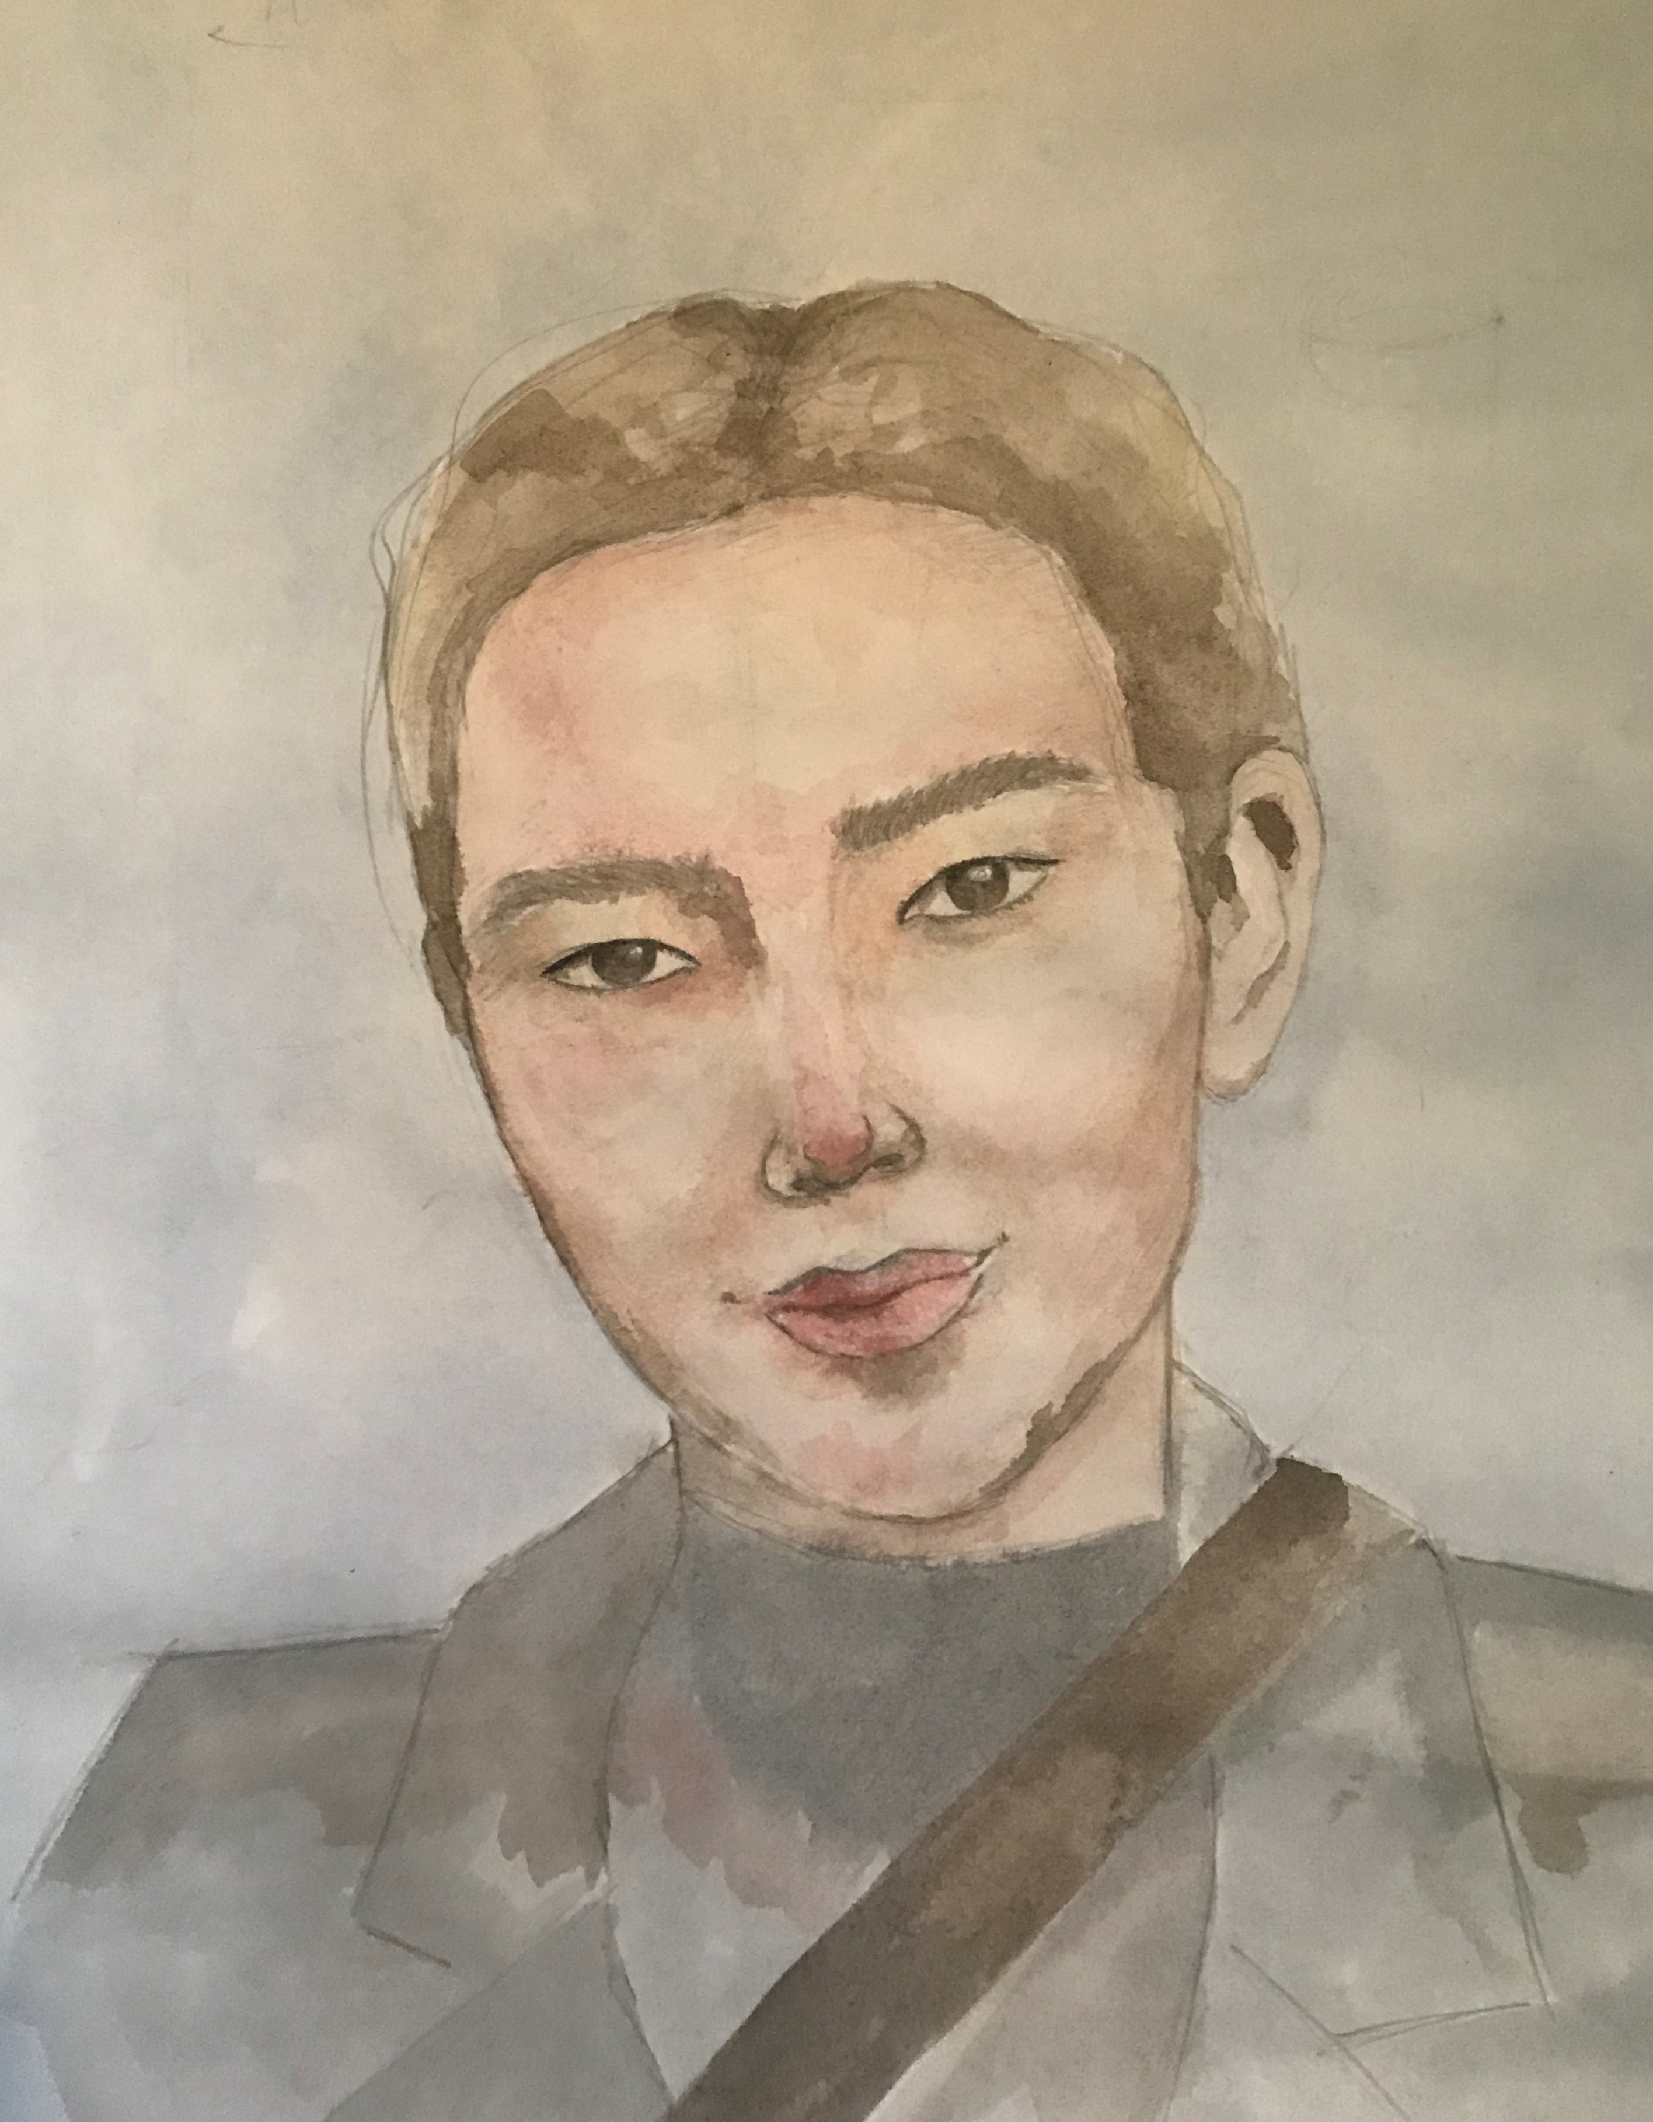
1.ИТОГОВЫЕ РАБОТЫ
Планшет
Формат А3

Slide 3
2. СРС: ‘‘Мой любимый художник’’
Джефф Роуланд - художник из Англии. После изучения искусства в North Tyneside College стал работать в качестве независимого профессионального художника. Он использовал это время, чтобы экспериментировать с разными средами, включая гравировку по стеклу, печать и живопись. Но он всегда обращается назад к масляным краскам. Вдохновленный дождем и историей любви из фильма "Мосты округа Мэдисон", Джефф Роуланд использует элемент дождя, для того, чтобы найти в нём особый смысл, рассказать о том, как история начинается и заканчивается... Как настоящий мастер, Джефф Роланд пытается запечатлеть мгновение, миг времени, который больше никогда не повторится. Дождь помогает ему справиться с поставленной задачей, усиливая эффект.
Дождь часто символизирует одиночество, однако у Джеффа Роуланда он совершенно иной... Его дождь объединяет, а не разъединяет людей. Все его произведения просто пропитаны романтикой и чувствами между влюбленными мужчиной и женщиной, которые еще более пронзительно ощущаются на фоне дождливых городских пейзажей.

Slide 4
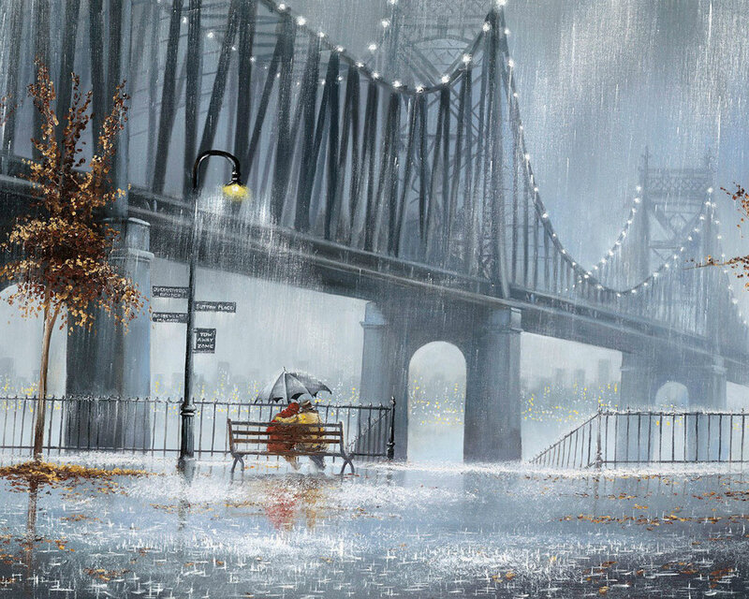
Работы Джеффа Роуланда напоминают мне о самых теплых чувствах, несмотря на холодные оттенки, которые чаще всего использует художник. Обычно подобные чувства испытываешь когда ты пьешь горячий чай в холодную погоду. Когда надеваешь большой, вязаный свитер. Или когда обнимаешь родного человека. Пробираются мурашки по всему телу. В своих произведениях он часто изображает ту самую, дождливую Англию. Англию, которую мы все знаем. Дождь… Как много он способен рассказать. Его часто не любят, презирают, ругают, однако, все равно ждут. Ведь он не только спасает человечество от засухи, дарит прохладу в жаркий день и свежесть всему живому. Дождь способен изменить окружающий мир до неузнаваемости.

Slide 5
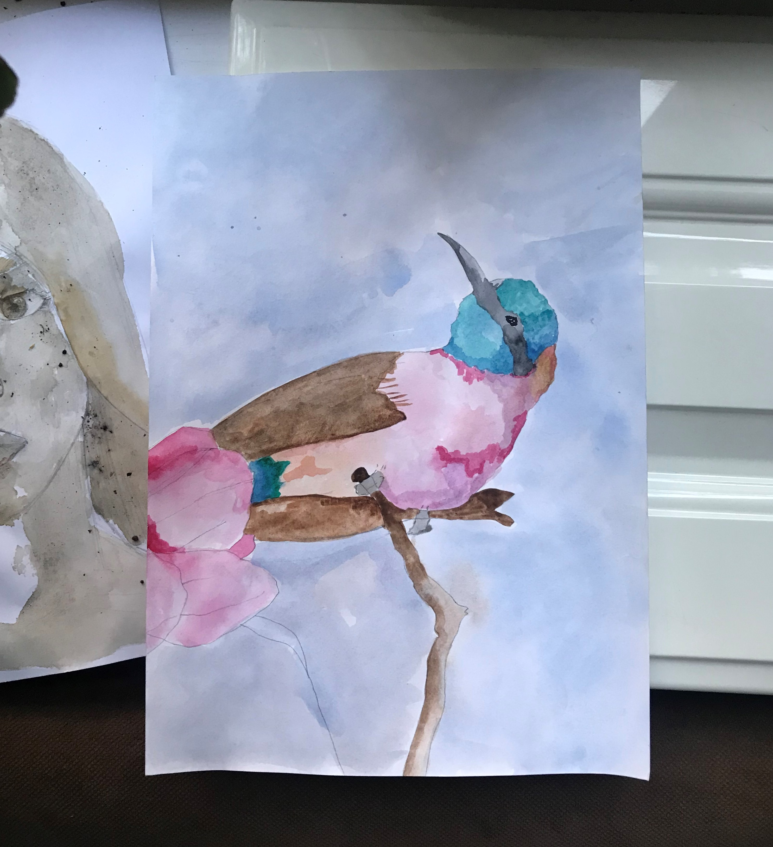
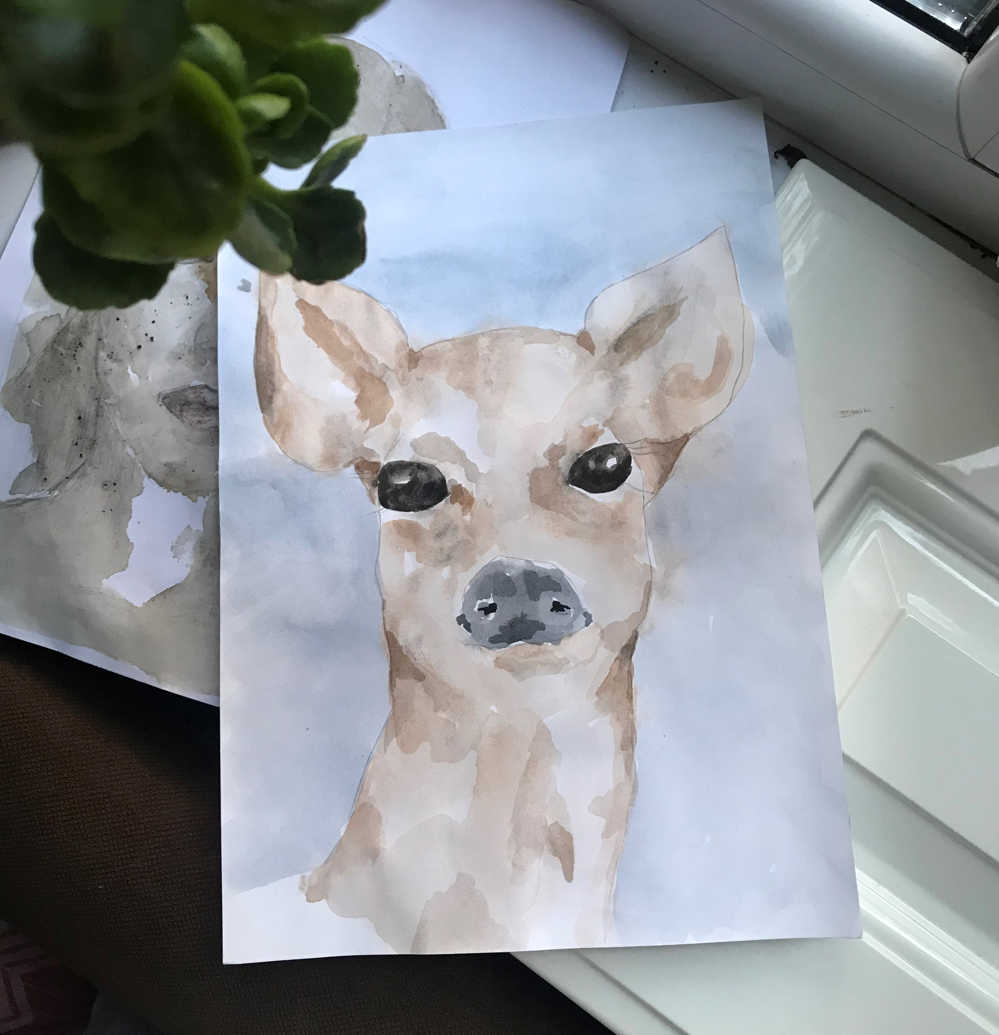
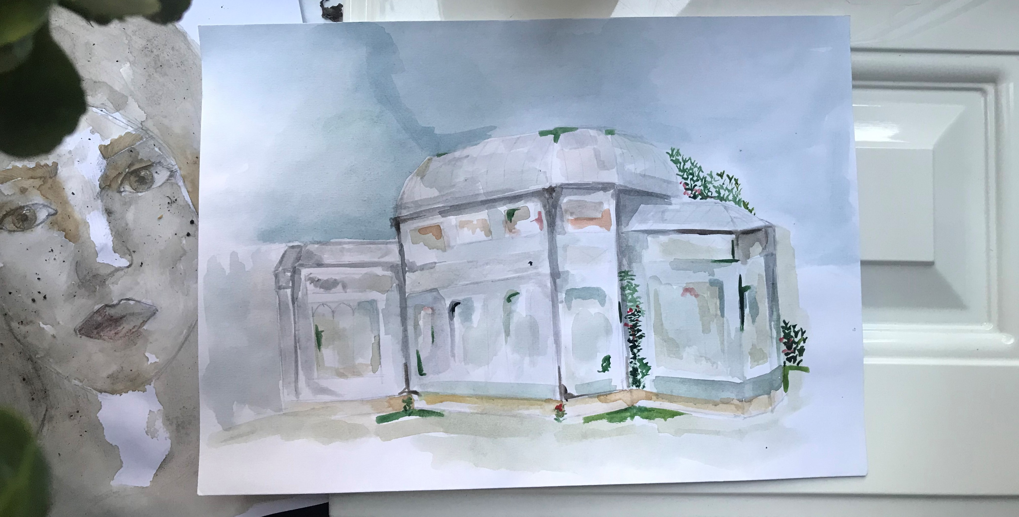
3.Домашние задания
Формат А4. Акварель.

Slide 6
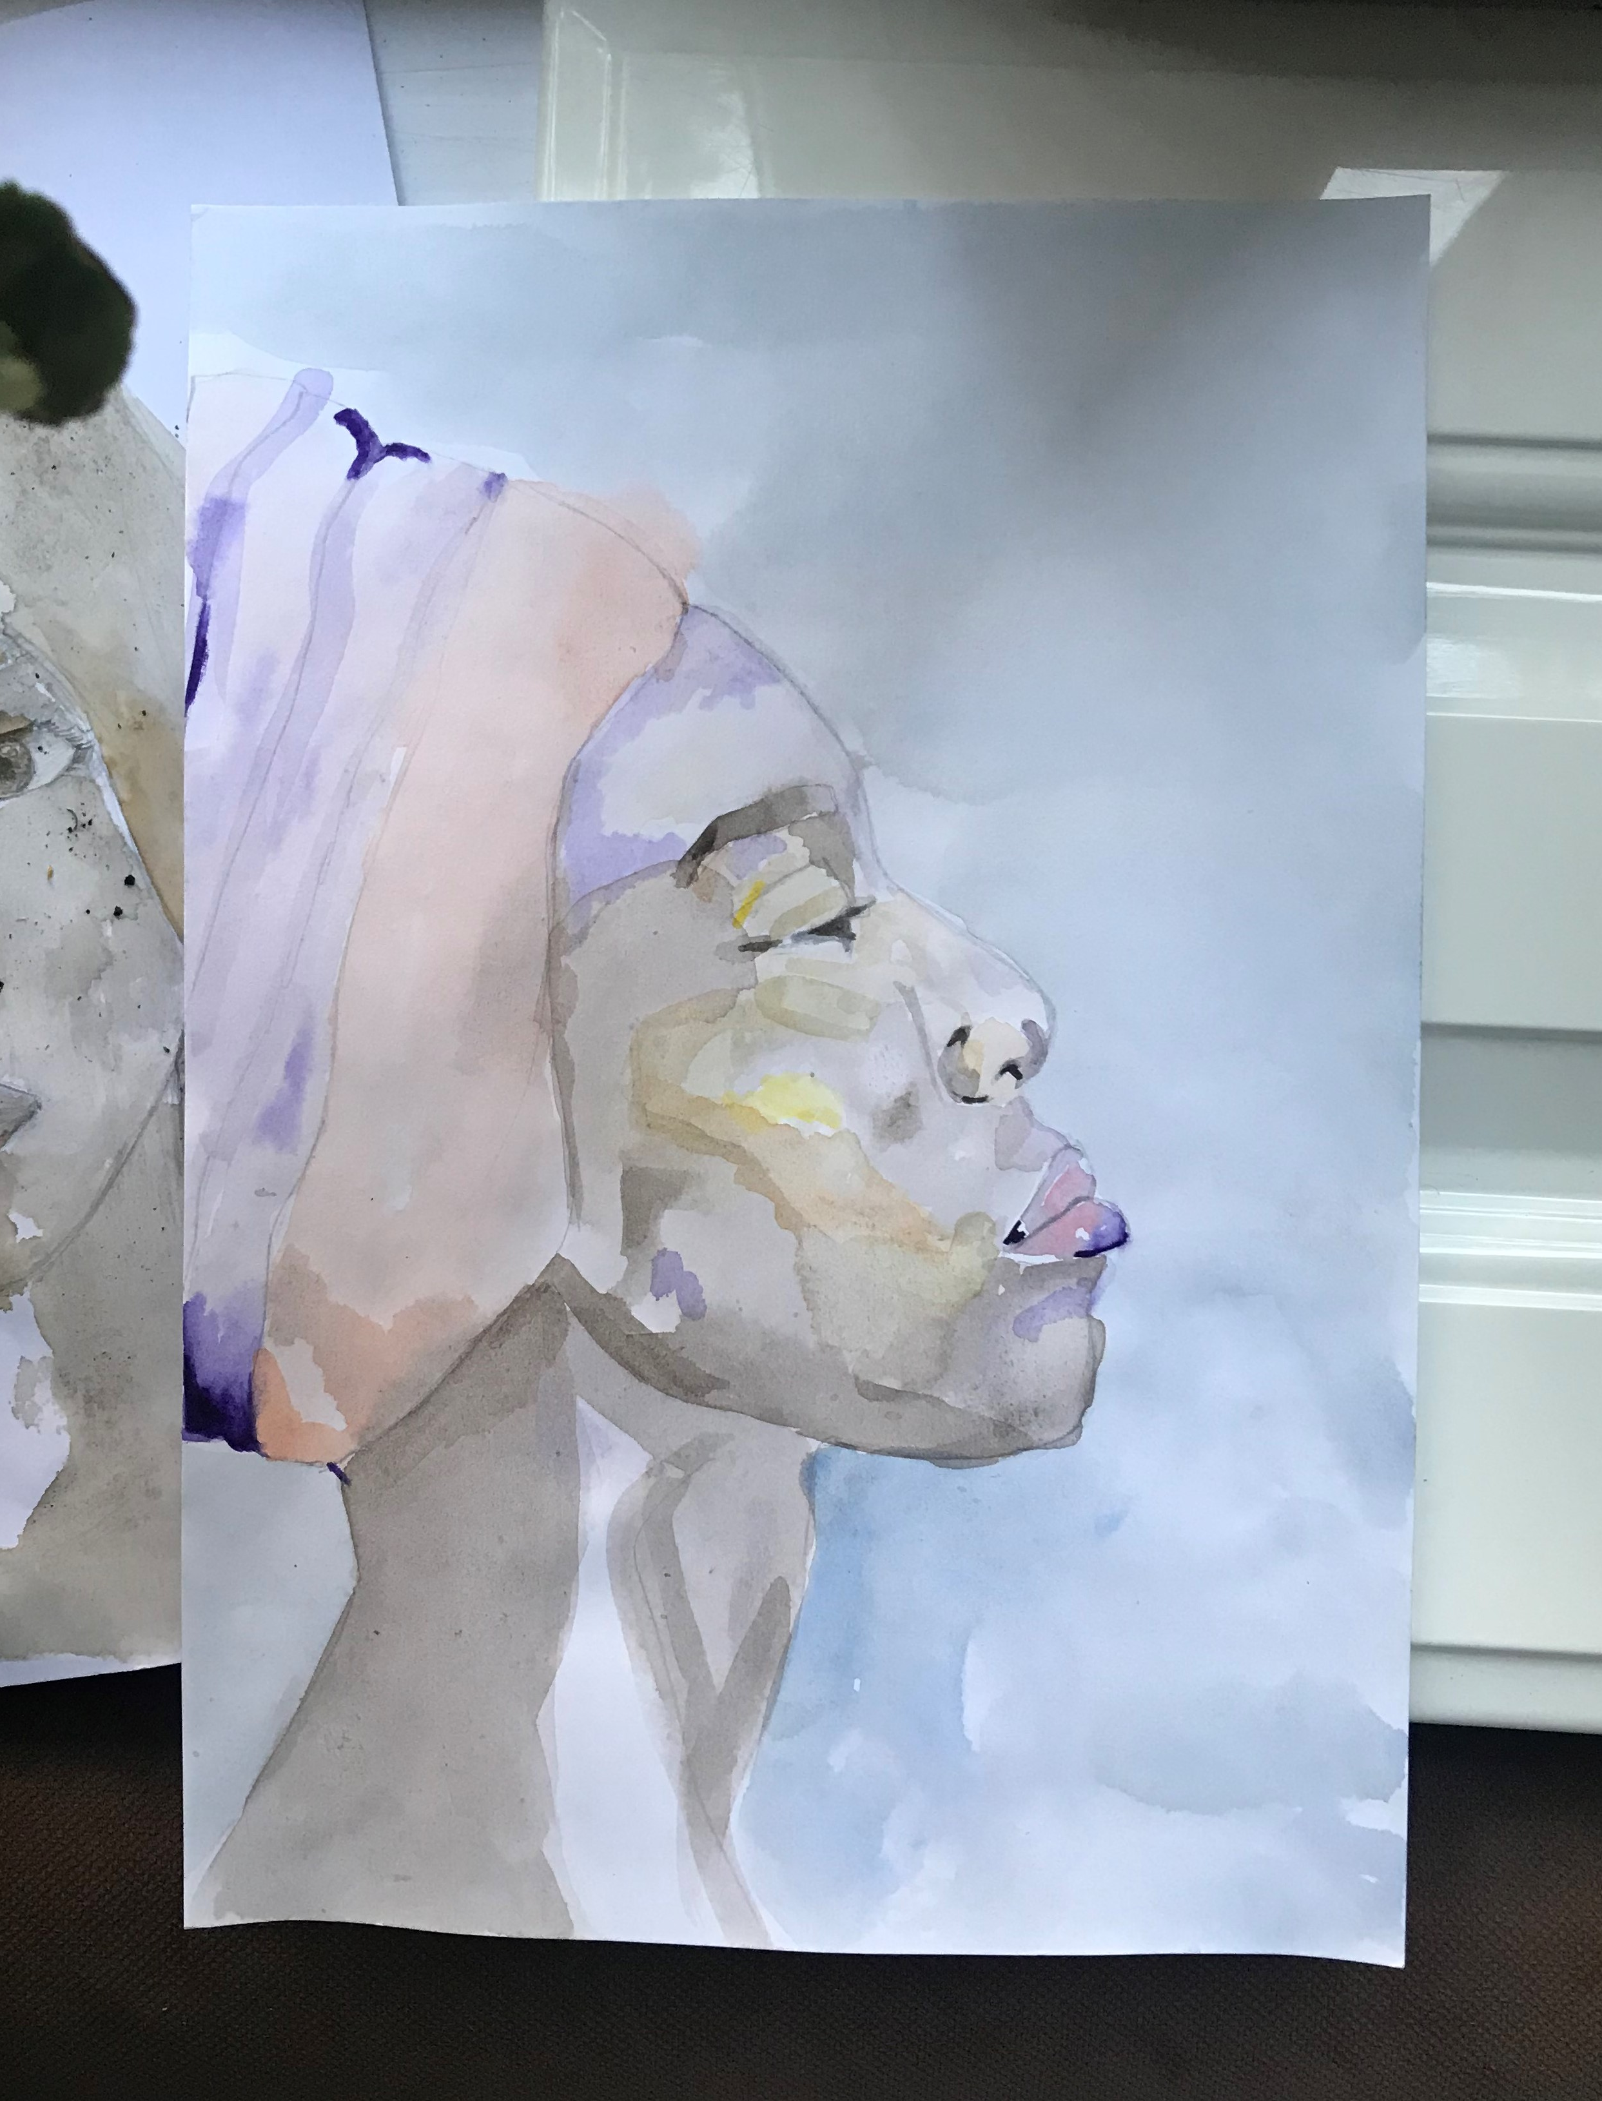
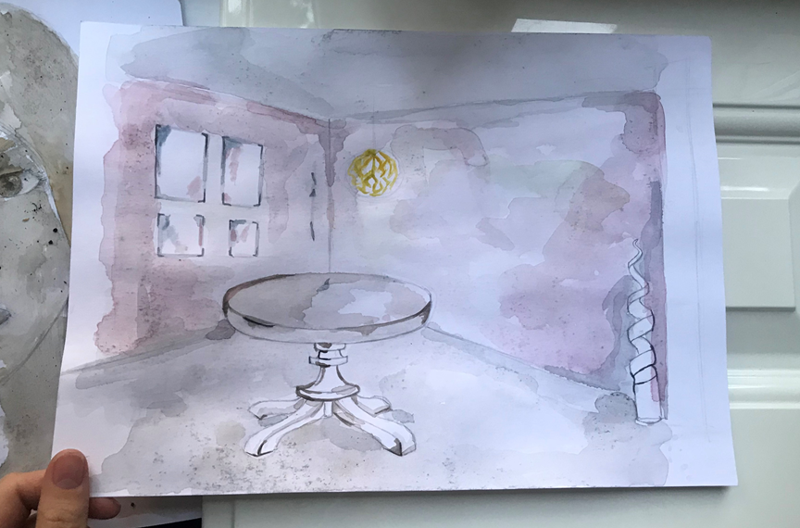
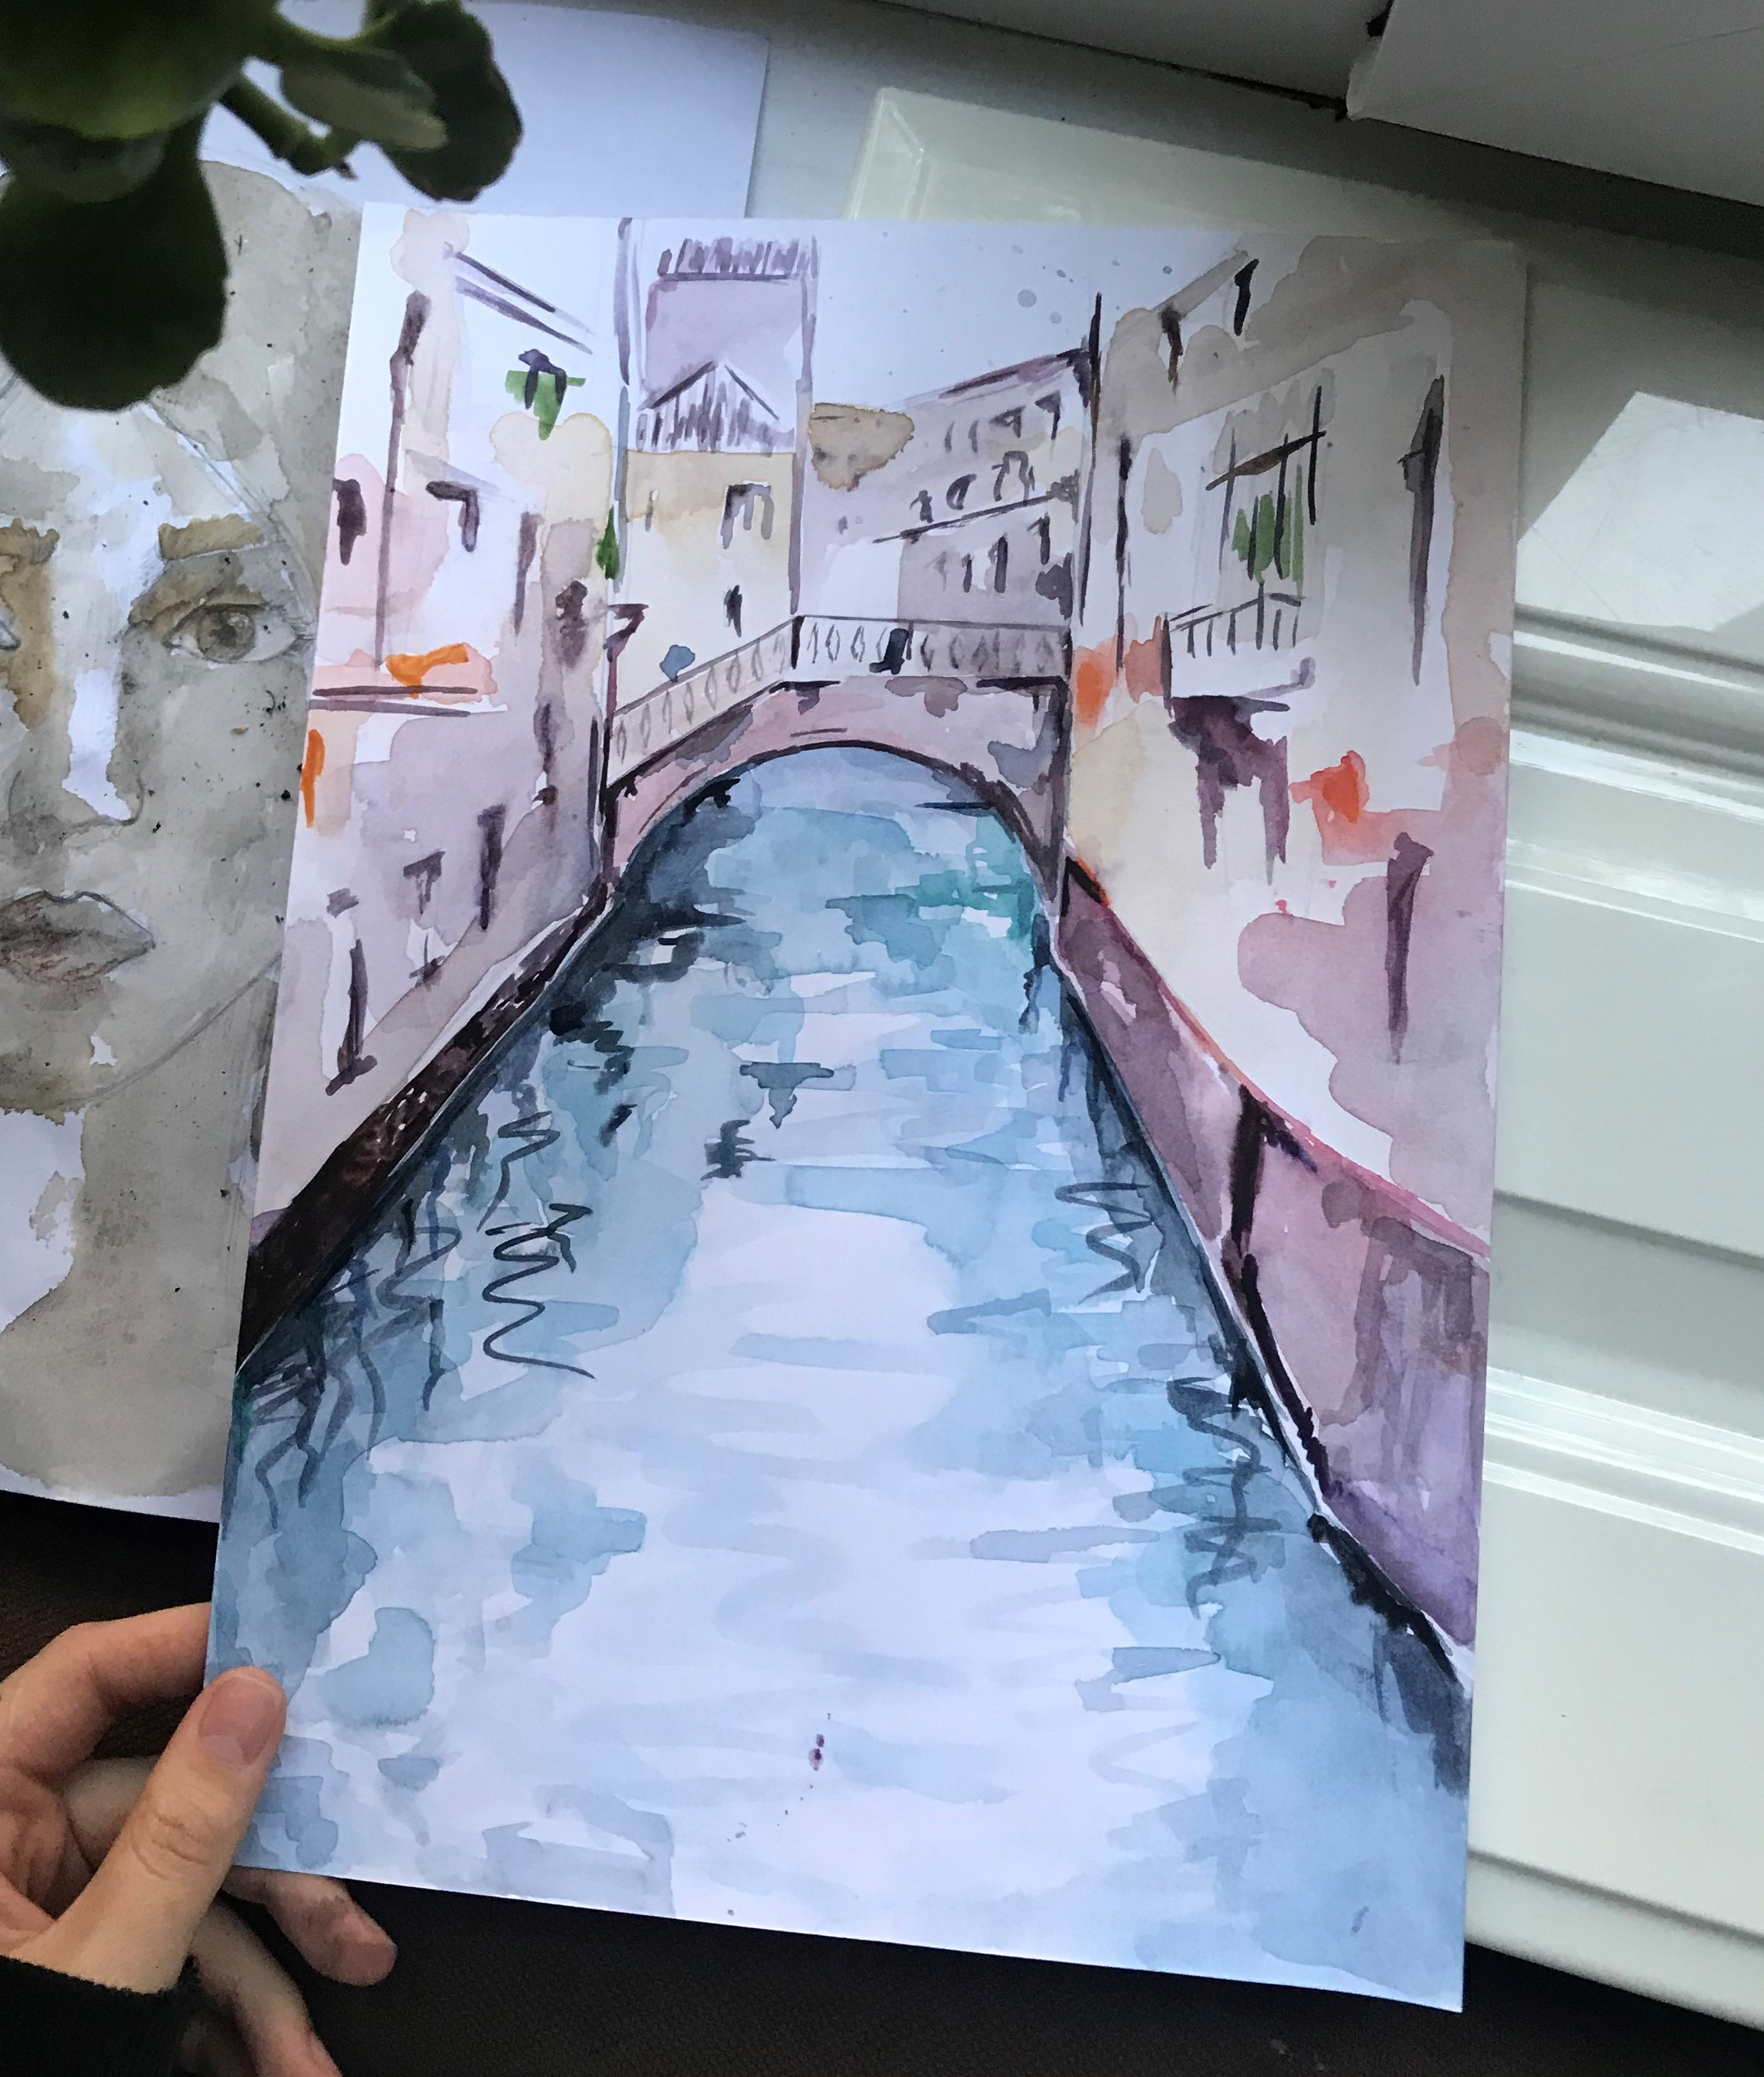
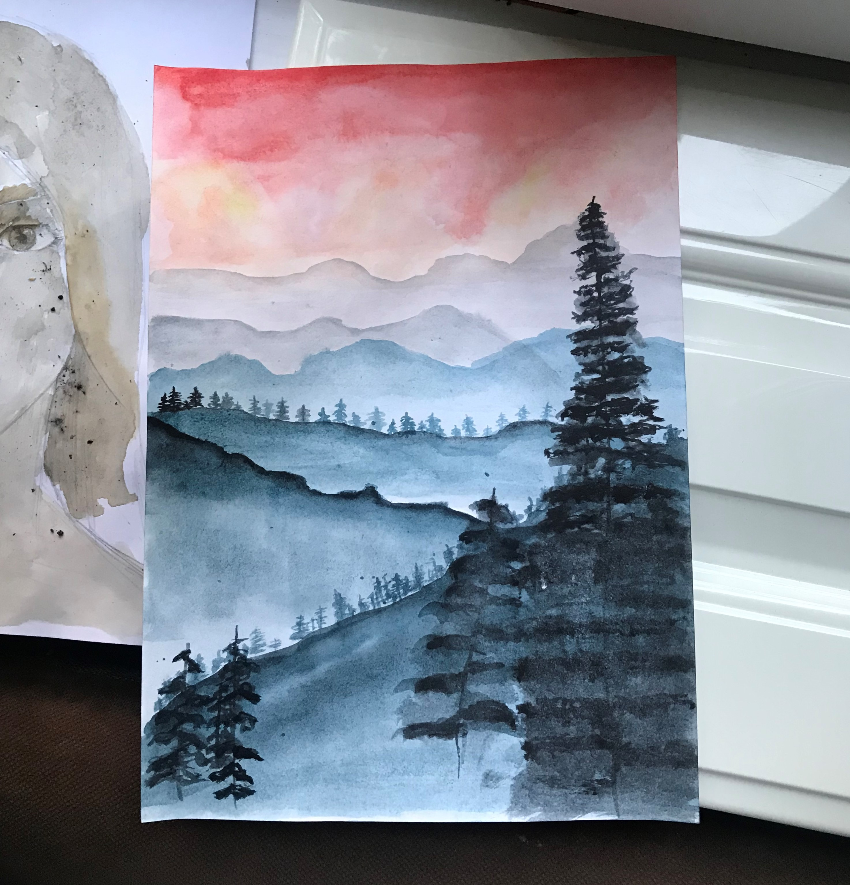
Формат А4. Акварель.

Slide 7
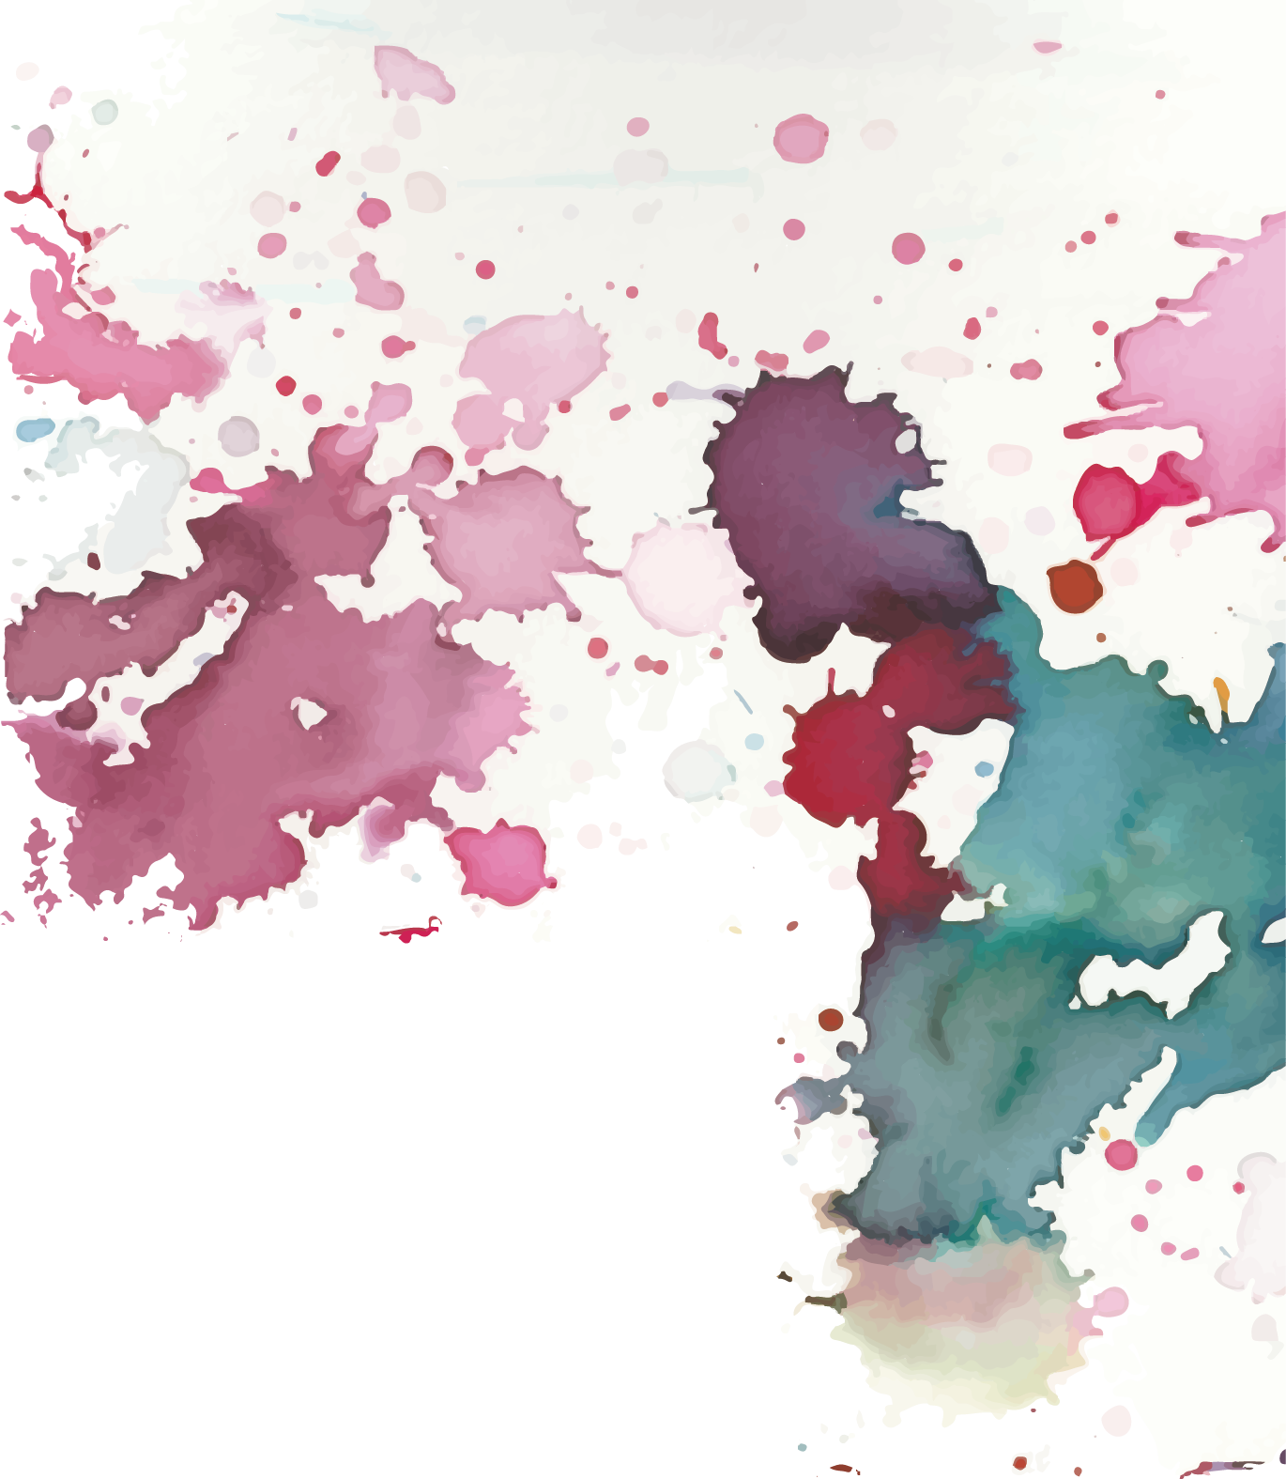
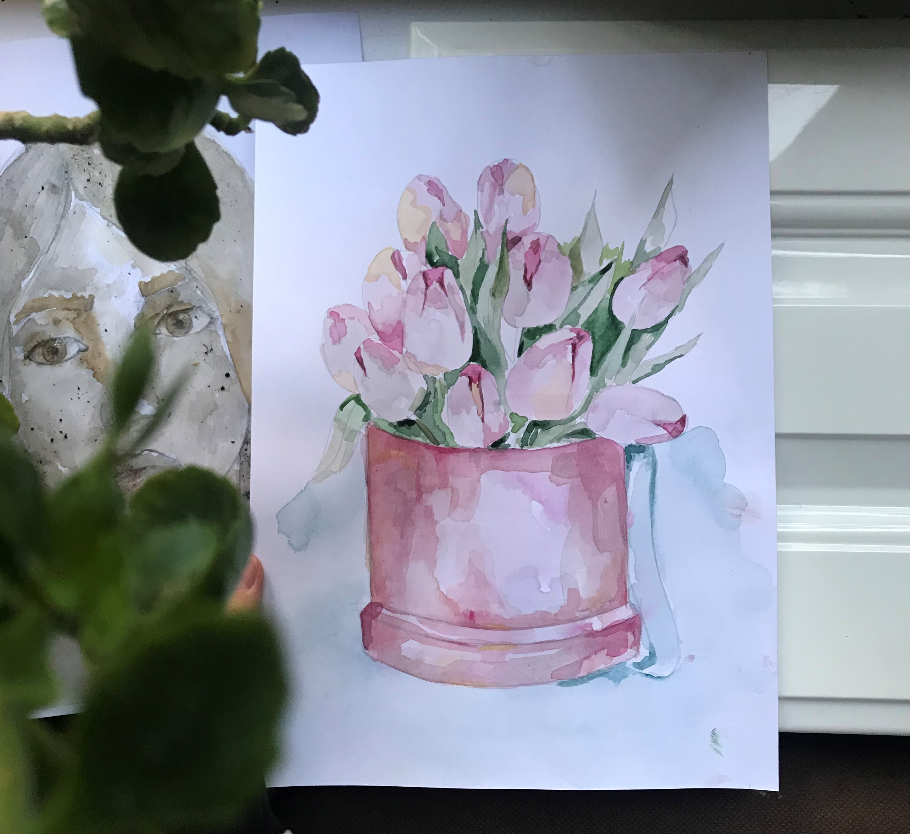
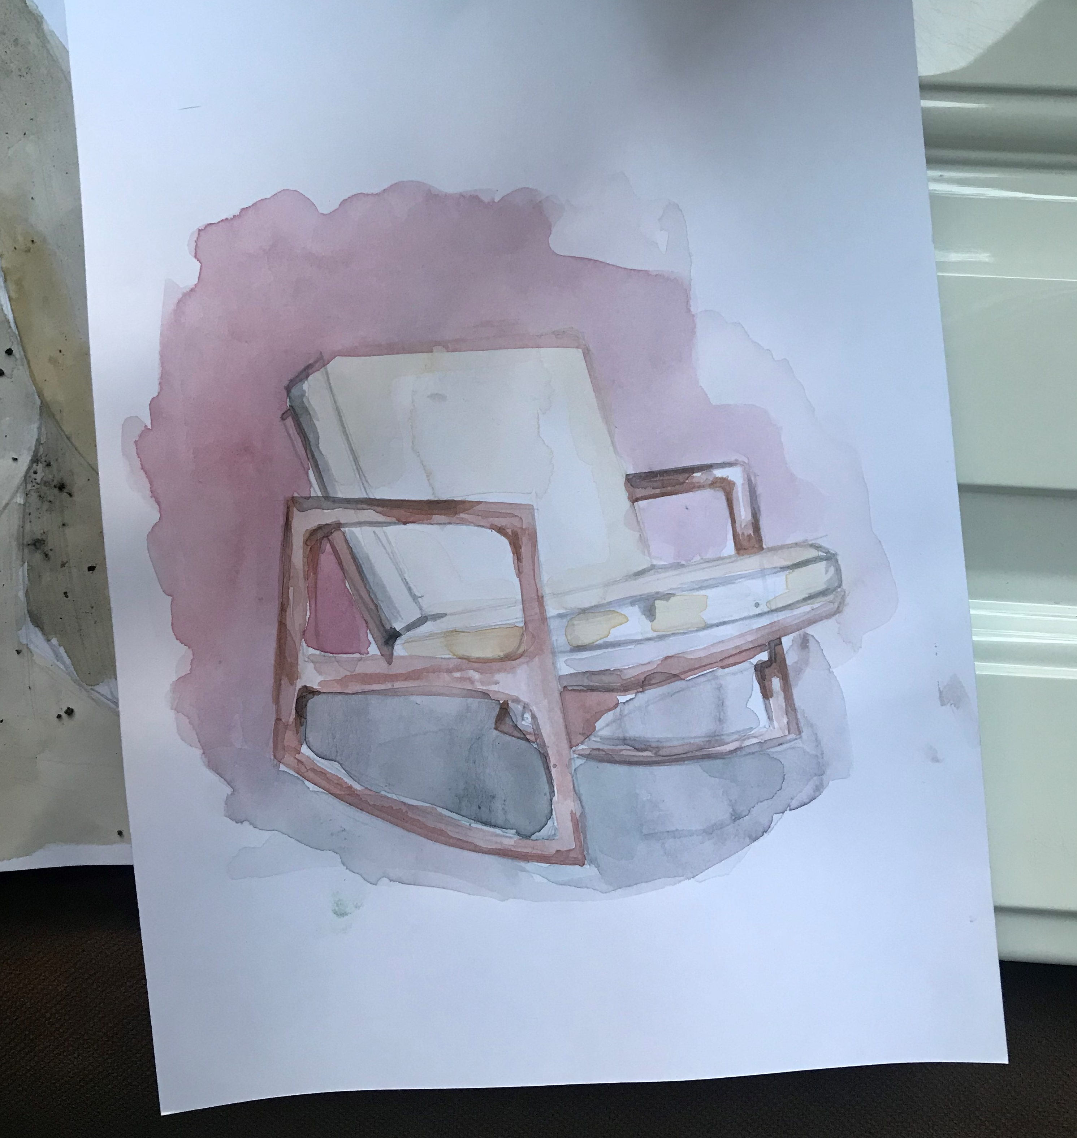
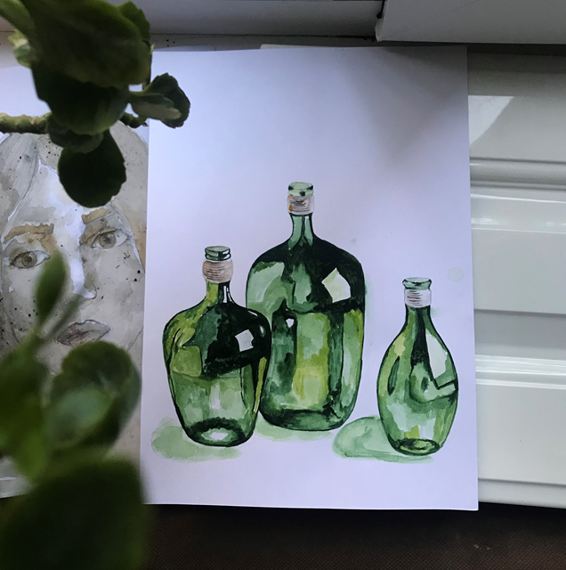
Формат А4. Акварель.

Slide 8
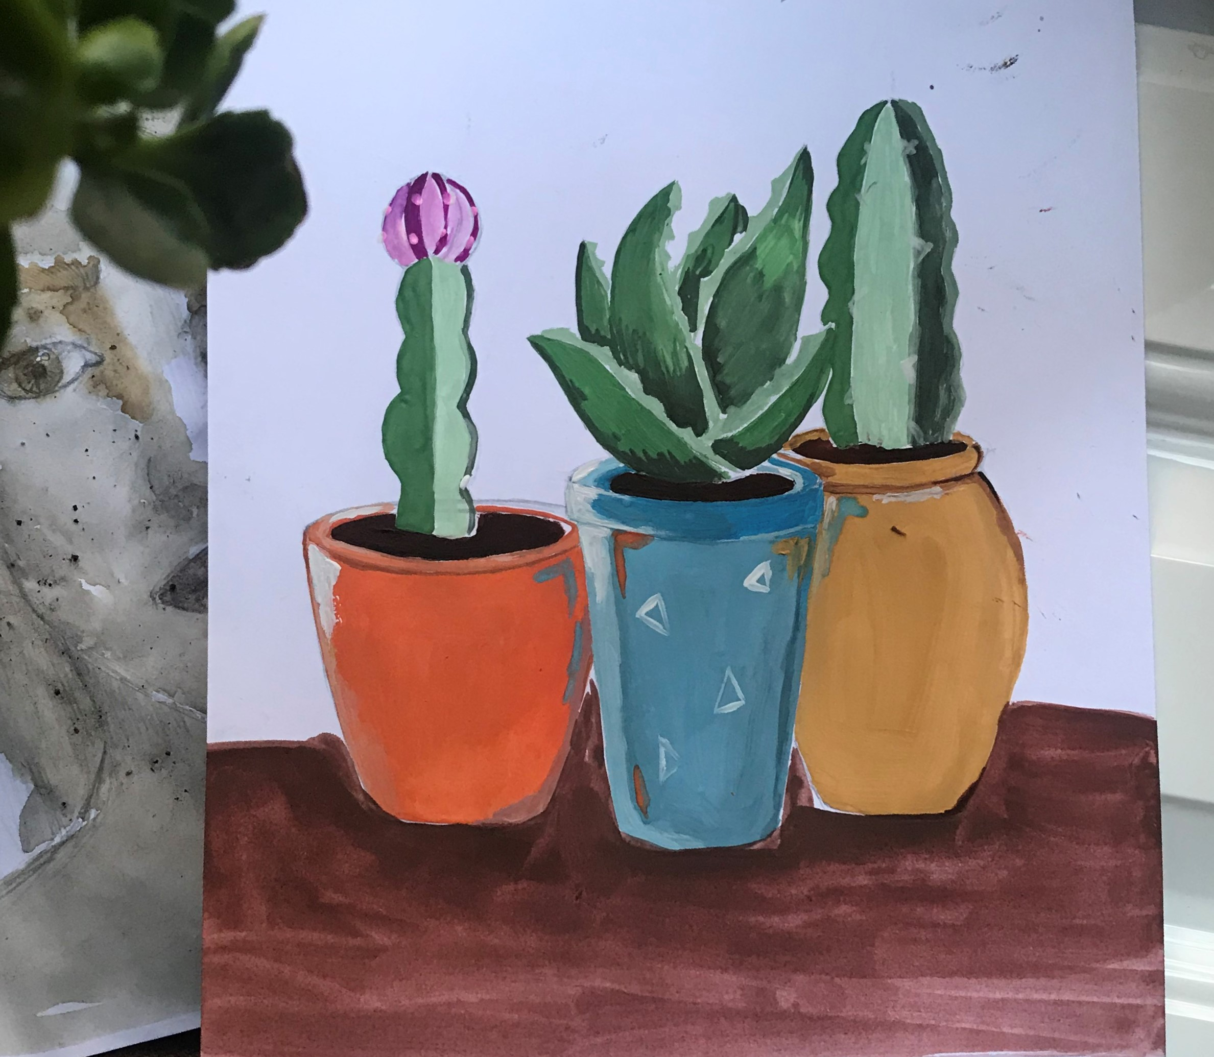
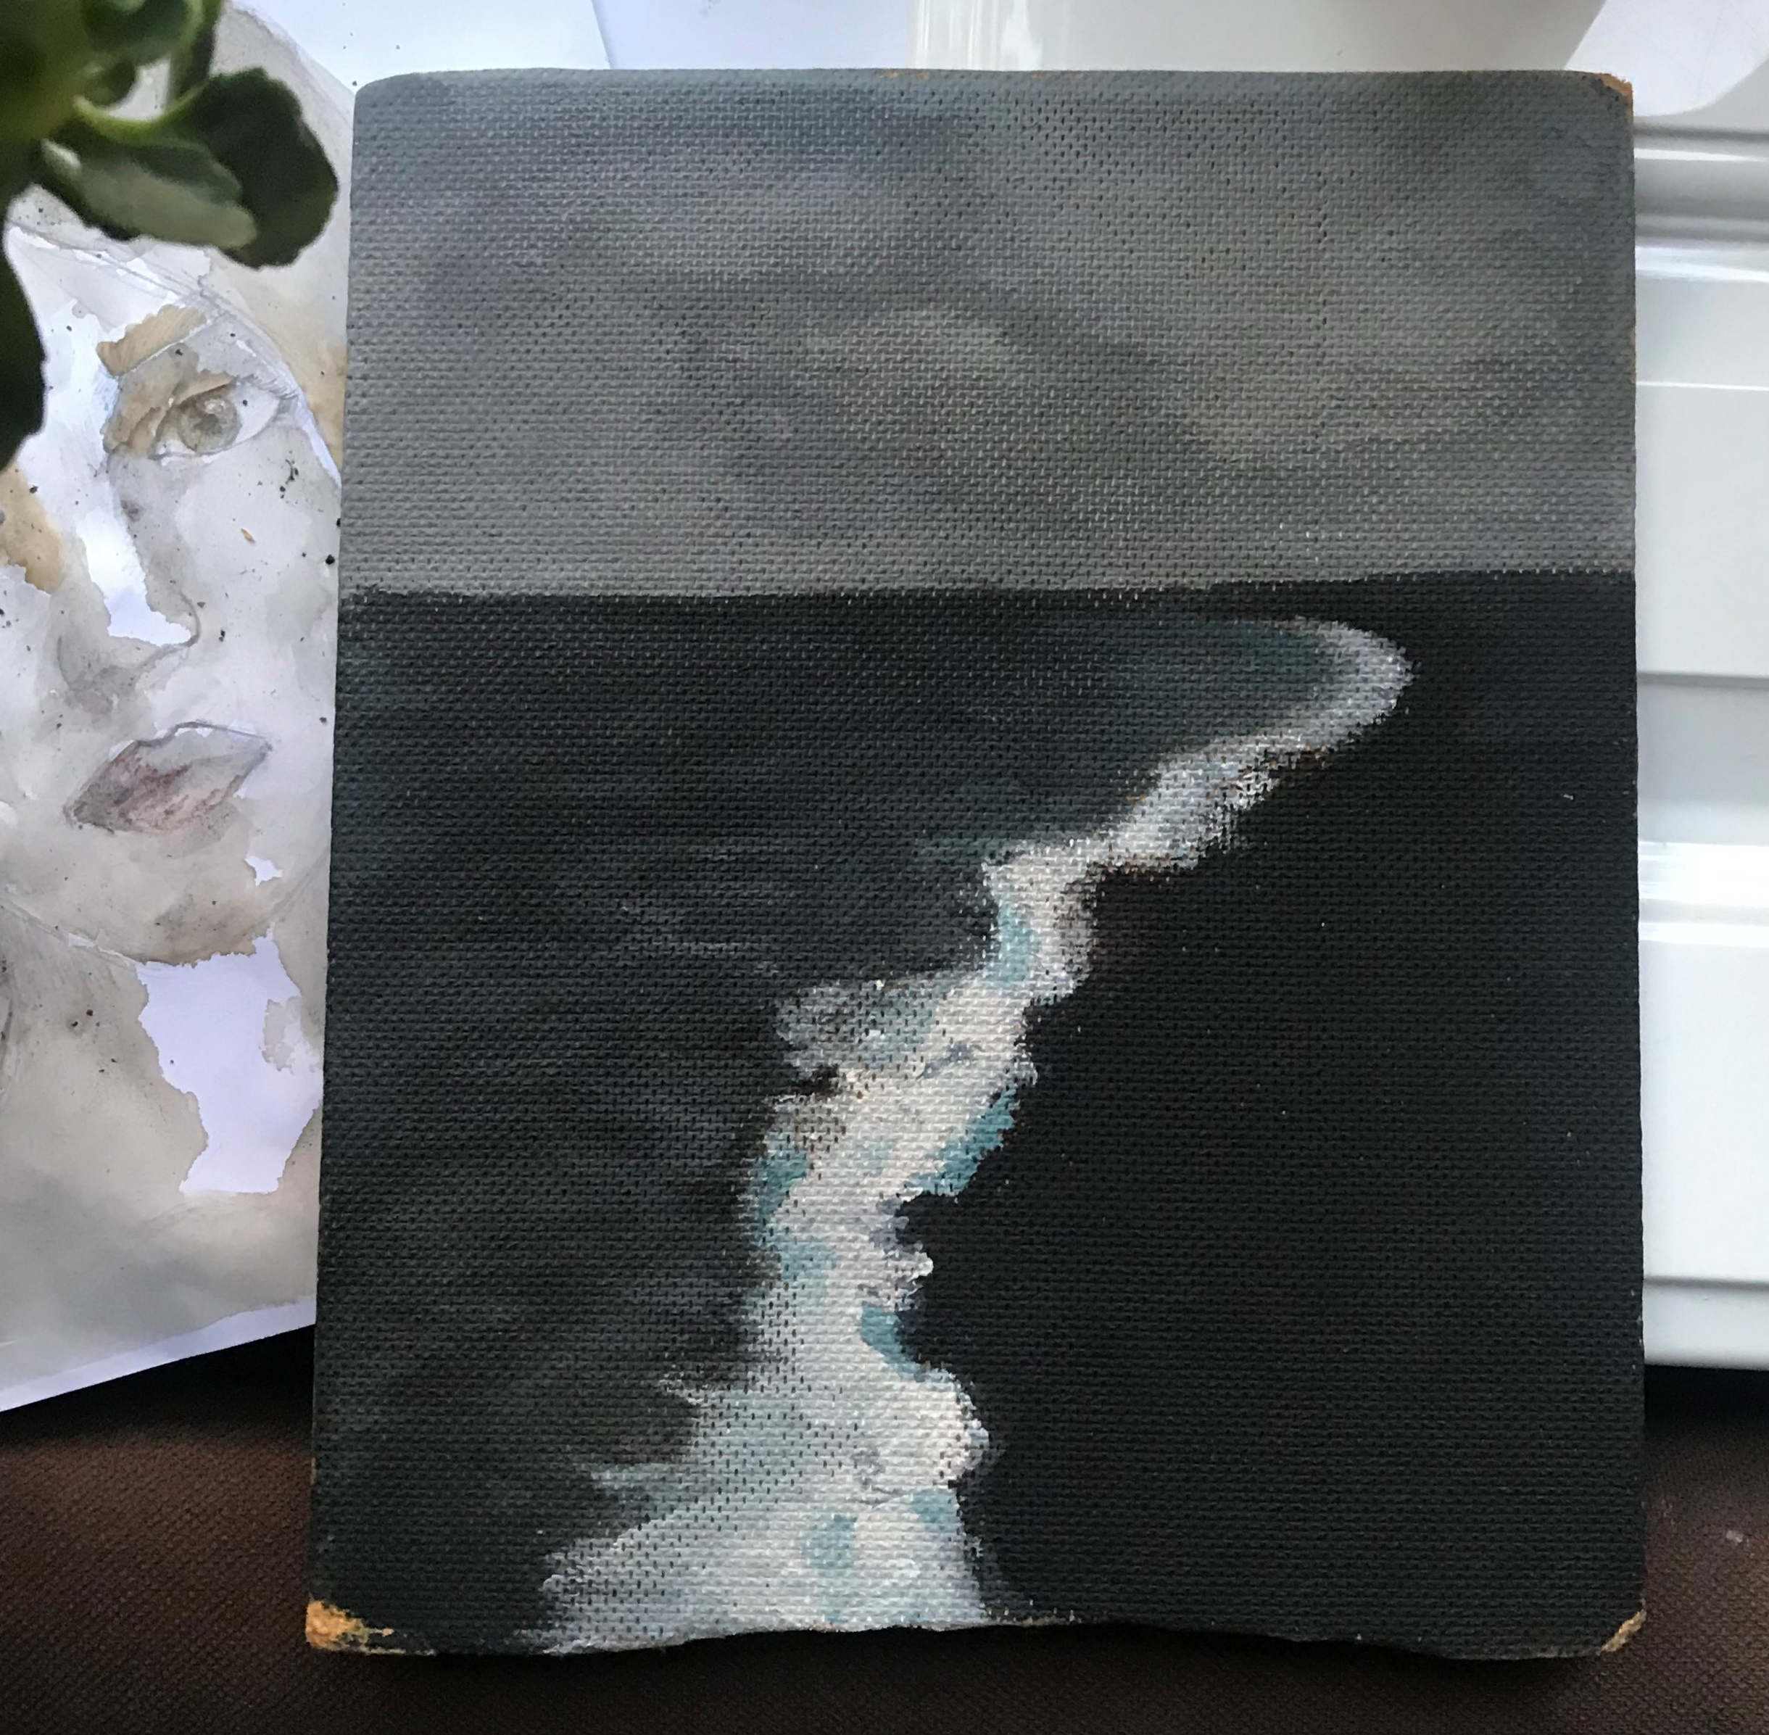
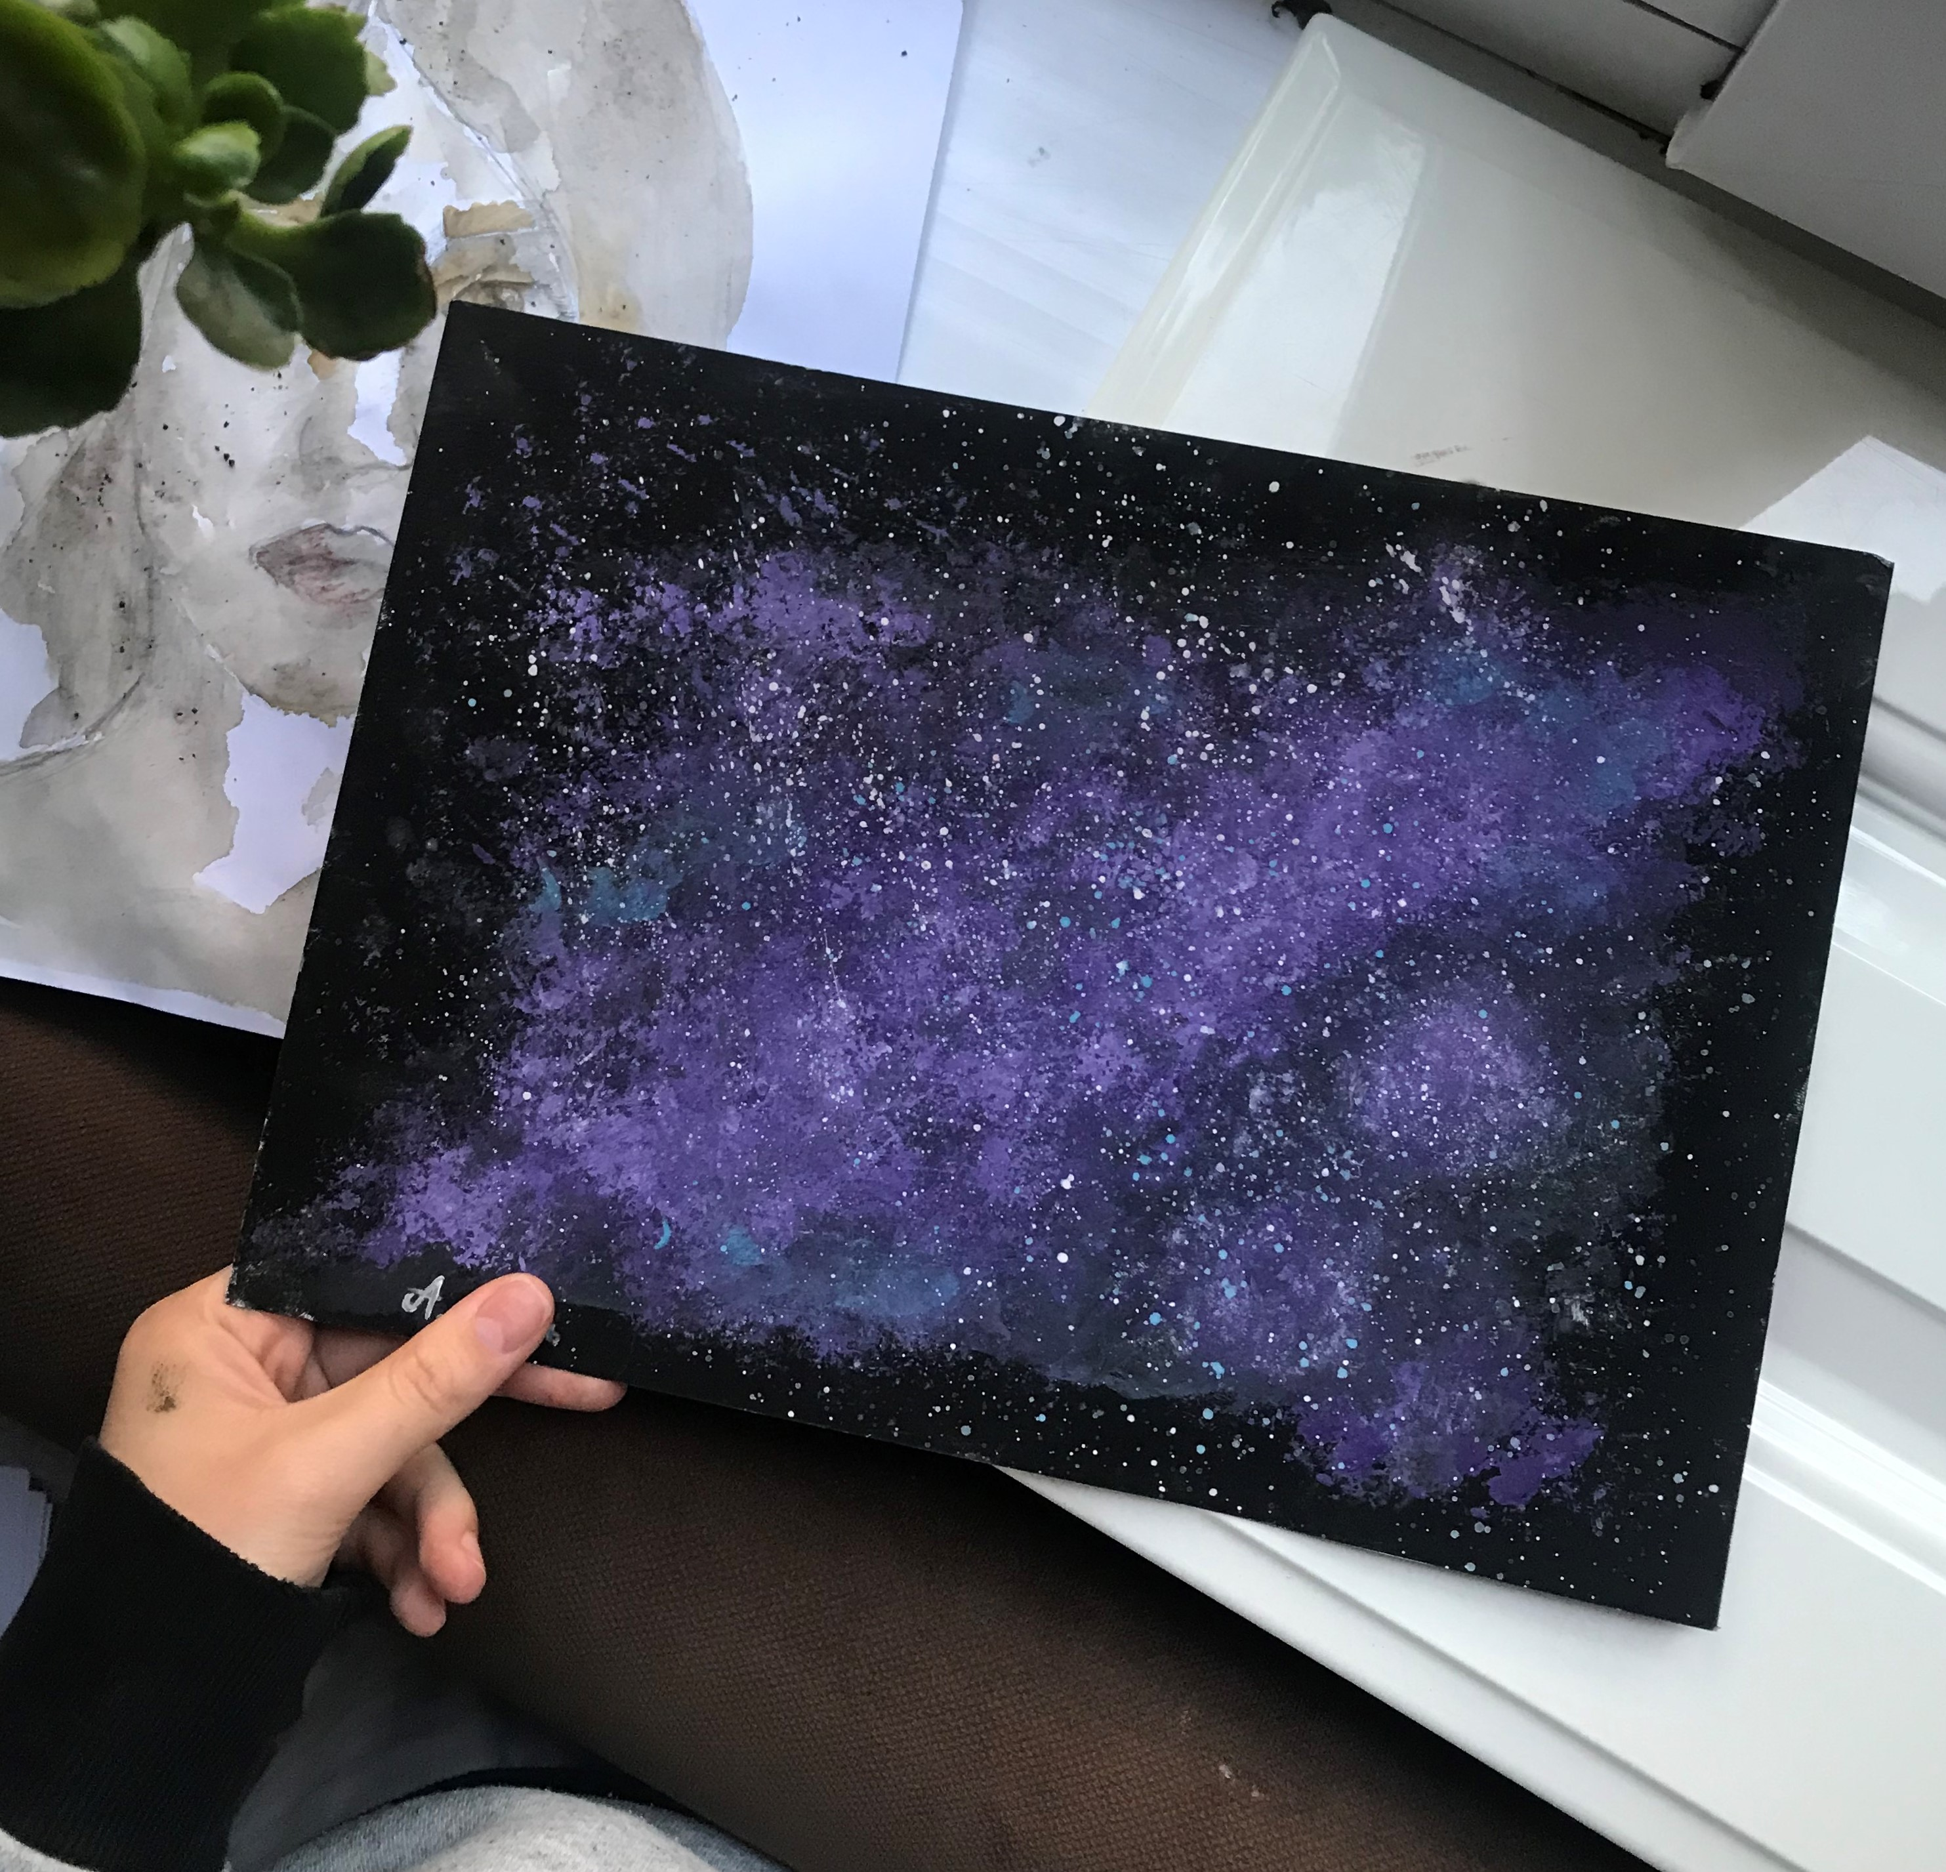
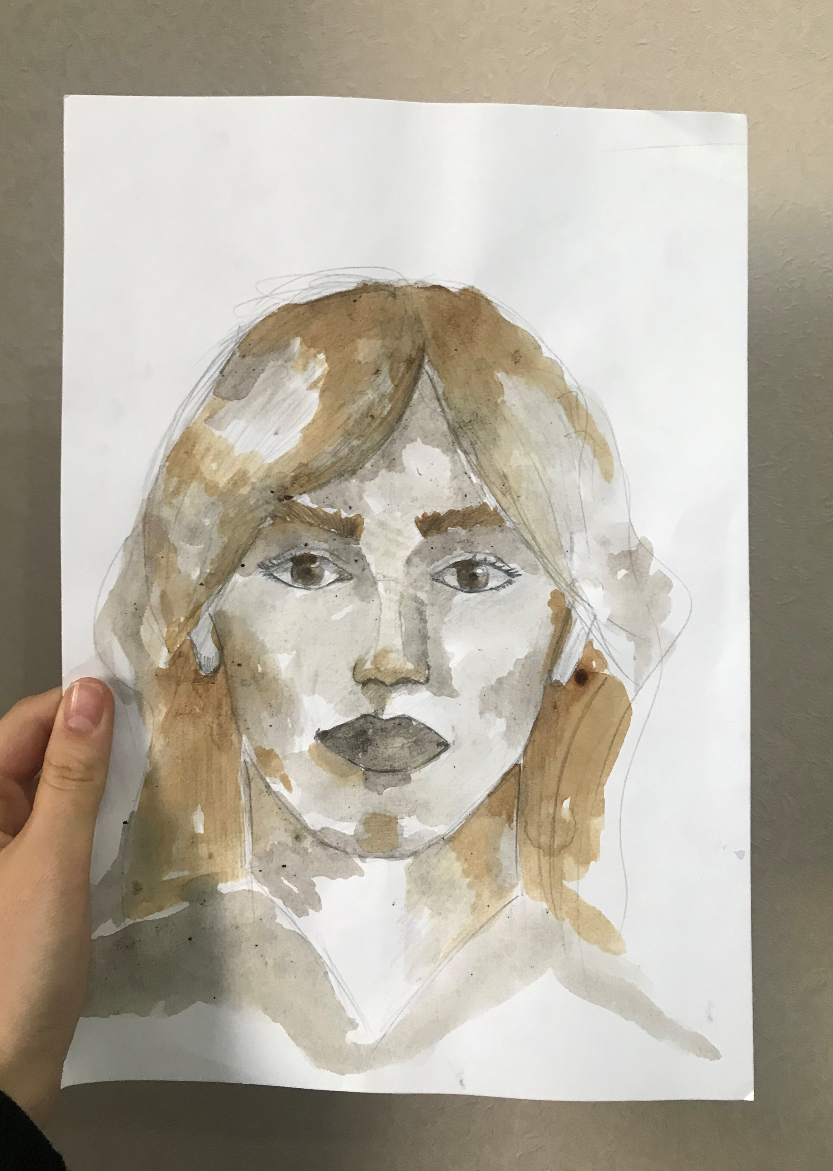
Берег. Гуашь. Картон.
ГУАШЬ
Девушка. Кофе и чай. А4.

